Slide 1


Abordagem de Computação Heterogénea
Para Resampling e Resizing de Vídeo
de Alto Desempenho
Aluno: José Pedro Pereira
Orientador: Professor Jorge Barbosa
17 de Novembro 2017
PDIS 2017 / 2018

Slide 2
Desenvolvimento de Software Profissional de Multimédia
www.mog-technologies.com/

Slide 3



Processo de Produção de Vídeo

Slide 4

Processo de Produção de Vídeo

Slide 5
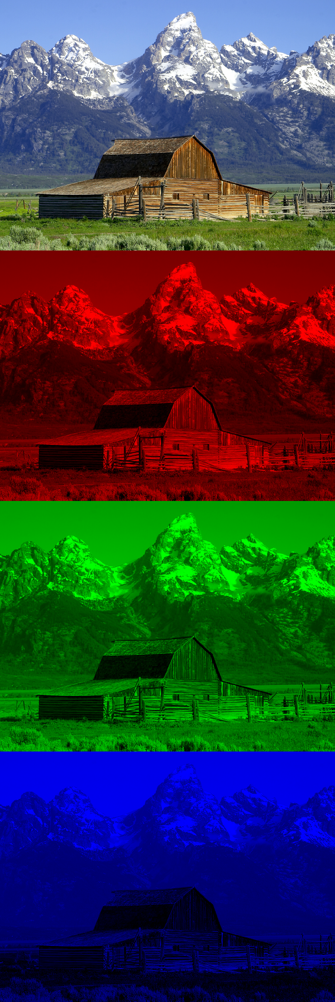
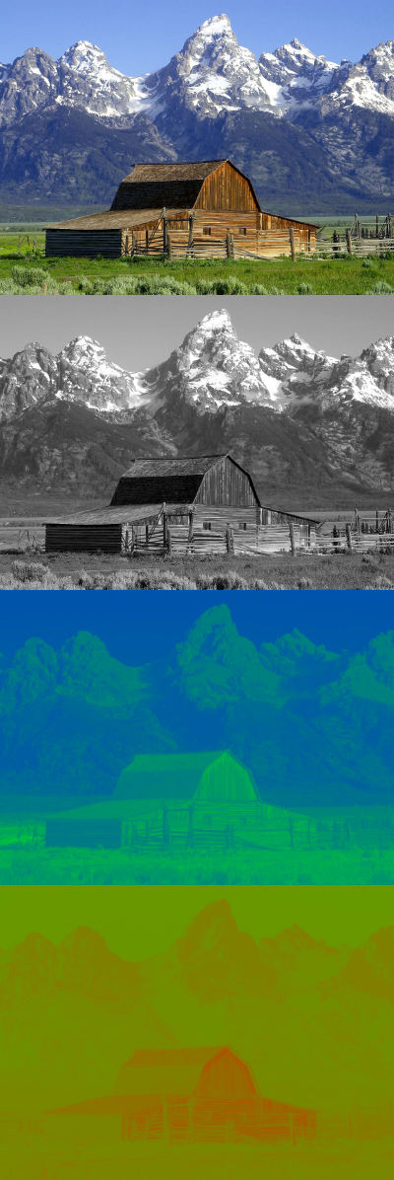
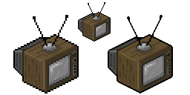
Processos de Produção
Resampling
Conversão do espaço de cores do vídeo
Fig. 1: RGB Fig. 2: YUV
Resizing
Alteração da dimensão do vídeo
Fig. 3: Alteração de resolução da imagem

Slide 6
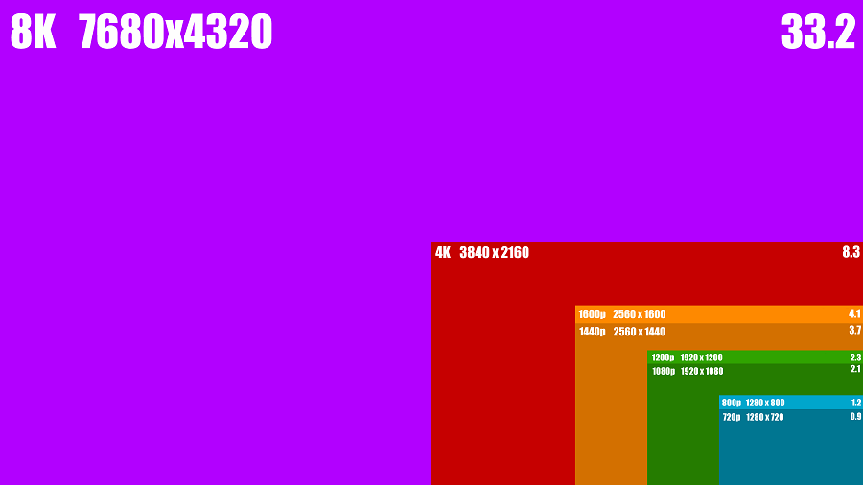
Problema
Processamento dos dados
Vídeos de alta resolução ou qualidade são constituídos por um elevado número de pixéis
Fig. 3: Dimensão relativa de resoluções de vídeo
Fps | Tempo (ms)
30 | ~ 33,3
60 | ~ 16,6
120 | ~ 8,3

Slide 7
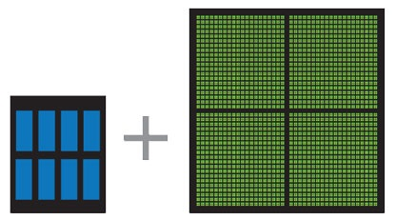
Solução
Paralelização do processamento das frames do vídeo
Um GPU é constituído por um maior número de núcleos em comparação com o CPU
Fig. 4: CPU vs GPU

Slide 8




Ferramentas Utilizadas
Frameworks para sistemas heterogéneos
Fig. 6: NVIDIA Cuda
Fig. 5: Intel SDK para OpenCl Fig. 7: Biblioteca FFMpeg

Slide 9
Resultados Esperados
Processamento completo de um vídeo em tempo real em que cada imagem será processada em tempo médio igual ou inferior ao da sua captura
Integração da biblioteca desenvolvida numa ferramenta de produção profissional de vídeo

Slide 10
Obrigado
José Pedro Pereira
up201304891
Questões?

